Slide 1

Fachunterricht Entropie
Herzlich Willkommen

Slide 2
Entropie
Entropie Definition
Die (statistische) Entropie als Streuungsmaß der Statistik kann auf nominalskalierte Daten angewendet werden, da sie nicht auf die Merkmalsausprägungen selbst, sondern nur auf die relativen Häufigkeiten der Merkmalsausprägungen zurückgreift.

Slide 3
Entropie
Relative Häufigkeit
Die relative Häufigkeit verstehst du am besten anhand eines Beispiels:
Stell dir vor, du und dein Freund Lukas spielen Basketball. Du triffst den Korb 8 Mal, Lukas nur 5 Mal. Dafür brauchst du ganze 40 Versuche, während Lukas nur 20 Anläufe benötigt hat. Wer von euch ist jetzt der bessere Spieler?

Slide 4
Entropie
Beispiel Relative Häufigkeit
Das Berechnen der relativen Häufigkeit gibt dir die Antwort:
Da bei dir nur 8 von 40 Versuchen erfolgreich waren, beträgt die relative Häufigkeit eines Treffers bei dir 8/40 = 0,2. Bei Lukas liegt sie dagegen bei 5/20 = 0,25. Da die relative Häufigkeit bei Lukas höher ist, ist er der bessere Spieler!

Slide 5
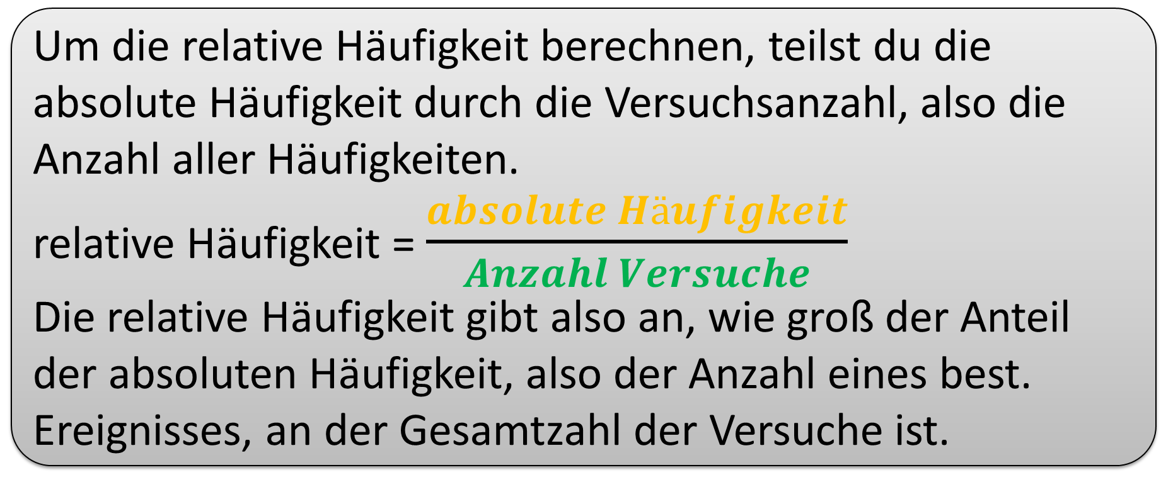
Entropie
Relative Häufigkeit: Definition
Um die relative Häufigkeit berechnen, teilst du die absolute Häufigkeit durch die Versuchsanzahl, also die Anzahl aller Häufigkeiten.
relative Häufigkeit = $\frac{absolute Häufigkeit}{Anzahl Versuche}$
Die relative Häufigkeit gibt also an, wie groß der Anteil der absoluten Häufigkeit, also der Anzahl eines best. Ereignisses, an der Gesamtzahl der Versuche ist.

Slide 6
Entropie
Normierte Entropie Definition
Üblicherweise wird die Entropie in eine normierte Entropie überführt, die nur Werte zwischen 0 und 1 annehmen kann. Werte nahe bei 1 stehen dann für eine breite Streuung bzw. Verteilung der Daten, bei einer normierten Entropie von 1 sind die Daten gleichverteilt.

Slide 7
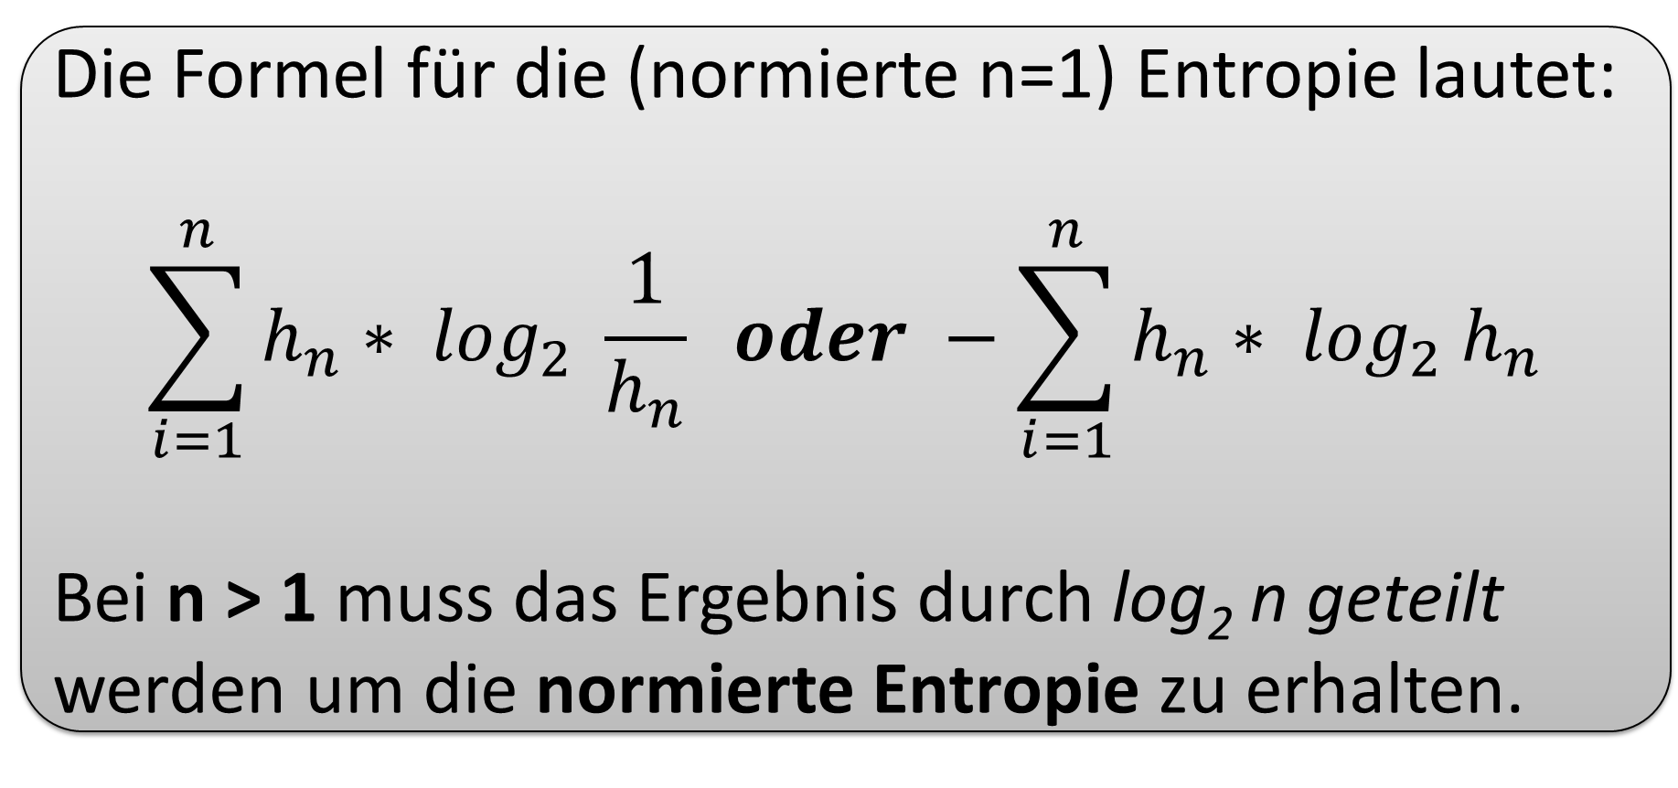
Entropie
Entropie Formel
Die Formel für die (normierte n=1) Entropie lautet:
$$\sum_{i=1}^{n}{h_{n}∗ \log_{2} \frac{1}{h_{n}}} oder −\sum_{i=1}^{n}{h_{n}∗ \log_{2} h_{n}}$$
Bei n > 1 muss das Ergebnis durch log₂ n geteilt werden um die normierte Entropie zu erhalten.

Slide 8
Entropie
Normierte Entropie Beispiel
Es liegen die folgenden 3 nominalskalierten Merkmalsausprägungen mit ihren jeweiligen absoluten und relativen Häufigkeiten vor:
Qualifikation . | Absolute Häufigkeit | Relative Häufigkeit
Abgeschlossene Ausbildung | 30 | 0,3
Meistertitel | 10 | 0,1
Hochschulabschluss | 60 | 0,6

Slide 9
Entropie
Normierte Entropie Beispiel
Es haben 30 von 100 Mitarbeitern eine abgeschlossene Ausbildung; das entspricht einem Anteil bzw. einer relativen Häufigkeit von 0,3 (bzw. 30 %), u.s.w.
Bei Verwendung der 2. Version der Formel ergibt sich für die Beispieldaten:
Entropie = - (0,3 × log₂ 0,3 + 0,1 × log₂ 0,1 + 0,6 × log₂ 0,6)
= - (0,3 × -1,7370 + 0,1 × -3,3219 + 0,6 × -0,7370)
= - (- 0,5211 - 0,33219 - 0,4422) = 1,29549.

Slide 10
Entropie
Normierte Entropie berechnen
Teilt man den berechneten Entropiewert durch den log₂ n (mit n für die Anzahl der unterschiedlichen Merkmalsausprägungen, hier 3), erhält man die normierte Entropie.
Normierte Entropie = Entropie / log₂ 3 =
1,29549 / 1,5850 = 0,8173.

Slide 11

Vielen Dank für Ihre Aufmerksamkeit. Fragen?

Slide 12

Quellenverzeichnis
https://welt-der-bwl.de/Entropie
https://studyflix.de/statistik/relative-haeufigkeit-4155

